Slide 1
Efectos Fisiológicos de la Corriente Eléctrica

Slide 2
Contenido
Beneficios de la Electricidad
Accidentes Eléctricos
Factores Técnicos de los Accidentes Eléctricos
Efectos de la Corriente
Gravedad de la Descarga Eléctrica
Exposición de una Persona al paso de la corriente
Cortocircuito y Falla a Tierra
Distancia mínima de Seguridad
Conclusiones

Slide 3
Beneficios de la Electricidad
La más versátil forma de transmitir energía
Puede ser conducida a grandes distancias, desde las fuentes hacia los consumidores (como el agua, gas, etc.)
Ha permitido grandes avances en la sociedad
Ha transformado la vida del ser humano y a la energía se la ve como indispensable para la sociedad moderna
Volver

Slide 4
Accidentes Eléctricos
Los riesgos más comunes y sus orígenes:
Condiciones inseguras tales como:
Falta de altura reglamentaria en las líneas de alta y baja tensión con respecto a la tierra
Poca distancia de separación entre las líneas de alta y baja tensión
Circuitos sobrecargados
Falta de conexión a tierra de masas de artefactos y equipos
Material de aislación deteriorado
Siguiente

Slide 5
Accidentes Eléctricos
Los riesgos más comunes y sus orígenes:
Actos inseguros tales como:
Falta de adiestramiento
Uso de herramientas no acordes con el riesgo
Uso de herramientas y equipos en mal estado
Improvisación, falta de planificación
Falta de precaución
Átras
Siguiente

Slide 6
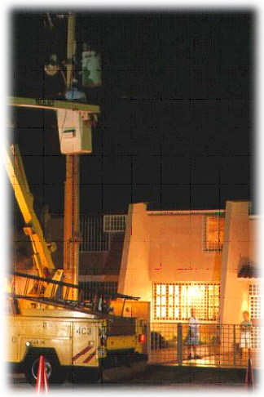
Accidentes Eléctricos
Electrocución
Caídas por Contacto Eléctrico
Explosión e Incendio
Volver

Slide 7
Electrocución
Surge por dos circunstancias esenciales:
Contacto directo
Con un conductor que se encuentra normalmente bajo tensión
Contacto indirecto
Por medio de una masa u objeto conductor de la electricidad
Consecuencias:
Lesiones de extrema gravedad: Quemaduras, Paro Respiratorio, Paro Cardiaco
Siguiente

Slide 8
Electrocución o Electrización?
Contacto Directo
Fase
Contacto Indirecto
Fase
Átras
Volver

Slide 9
Caídas por Contacto Eléctrico
Contactos eléctricos que sorprenden a los trabajadores sin su cinturón de seguridad anclado
Cambios de Posición
Intentar el Descenso
Ascenso del Poste Correspondiente
Consecuencias
Fracturas y Contusiones Generalizadas
Casos Mortales: Fracturas de Cráneo o Lesiones Internas
Volver

Slide 10
Explosión e Incendio
El riesgo de incendio surge:
Instalaciones o Conexiones Dañadas
Cortocircuitos que en un medio propicio pueden desarrollar llamas
El peligro de explosiones en ambientes saturados de elementos (gases, etc.)
Consecuencias
Lesiones de considerable importancia: quemaduras, fracturas, etc.
Daños materiales en las propiedades
Volver

Slide 11
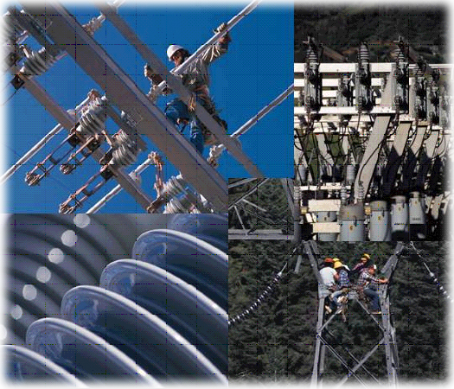
Factores Técnicos de los Accidentes Eléctricos
La Intensidad de la Corriente vs. la tensión aplicada
La Resistencia del Cuerpo Humano
Volver

Slide 12
La Intensidad de la Corriente vs. la Tensión Aplicada
¿Es la Intensidad de la Corriente o la Tensión aplicada, el factor que determina la gravedad de un accidente eléctrico?
El factor definitivo en los accidentes es la intensidad de la corriente y no la tensión
Tensiones similares han originado algunos casos fatales y otros de carácter leve
Siguiente

Slide 13
Corriente de Intensidades MUY PELIGROSAS
Intensidad Efecto
20 a 50 mA Choque doloroso, acompañado de fuertes contracciones musculares y dificultad para respirar
50 a 100 mA Fibrilación ventricular, es decir, pérdida de coordinación de las contracciones del corazón. En algunos casos muerte instantánea y en otros si no se hace la tarea de desfribilación puede morir en pocos minutos por asfixia
100 a 200 mA Muerte por fibrilación ventricular
200 o más mA Quemaduras graves y fuertes contracciones musculares que oprimen el corazón y lo paralizan durante el choque
Átras
Volver

Slide 14
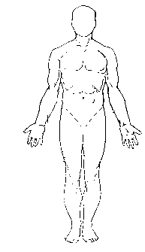
Resistencia del Cuerpo Humano
Suma de tres resistencias en serie:
La resistencia del contacto, a la entrada de corriente, entre la victima y la parte en tensión tocada
La propia resistencia del cuerpo
La resistencia del contacto entre el cuerpo humano y la parte en contacto a la salida de la corriente, generalmente el suelo
La resistencia del cuerpo humano no es constante, disminuye si el contacto se prolonga
Siguiente

Slide 15
Resistencia del Cuerpo Humano
Variaciones según las circunstancias en que se encuentra la víctima:
Manos húmedas, gran superficie de contacto con el conductor, parado sobre superficies muy conductoras, etc.
La resistencia de la piel seca es de 100.000 a 600.000 Ohm por cm²
La resistencia de la piel húmeda es de 700 a 1.000 Ohm por cm²
Átras
Siguiente

Slide 16
Resistencia del Cuerpo Humano
Ley de OHM
Piel Seca
Piel Húmeda (Transpirada)
V
R
I =
220 V.
300.000 Ohm
I =
= 0.00073 A = 0.73 mA
220 V.
10.000 Ohm
I =
= 0.022 A = 22 mA
Átras
Siguiente

Slide 17
Resistencia del Cuerpo Humano
Contacto con una fase en un sistema de 13.2 kV
(7.620V. Fase – Tierra):
Piel Seca
Piel Húmeda (Transpirada)
7.620 V.
300.000 Ohm
I =
= 0.025 A = 25 mA
7.620 V.
10.000 Ohm
I =
= 0.762 A = 762 mA
Átras
Volver

Slide 18
Efectos de la Corriente
Tetanización
Asfixia
Fibrilación Ventricular
Efecto Térmico:
Directo: Elevación de la temperatura de los tejidos
Consecuencias:
Quemaduras en los puntos de contacto o Quemaduras de magnitud que comprometen la vida
Pueden causar insuficiencia renal con una muerte inevitable
Indirecto: Exposición a un arco eléctrico, sin que por la persona circule corriente
Volver

Slide 19
Gravedad de la Descarga Eléctrica
El alcance de sus consecuencias:
La Intensidad de la Corriente que Circula por el Cuerpo (A)
Varía de acuerdo con las diferentes resistencias del cuerpo, si la tensión permanece constante
El Camino que Recorre la Corriente que Circula por el Cuerpo
Origina graves daños a los tejidos y en su trayectoria puede lesionar órganos vitales
Duración del Tiempo de Contacto
A más tiempo la resistencia disminuye y existen mayores posibilidades de daños a los tejidos
A mayor duración ocasiona quemaduras de mayor extensión
Siguiente

Slide 20
Gravedad de la Descarga Eléctrica
El alcance de sus consecuencias:
Tipos de Corriente
La corriente Alterna afecta el tejido nervioso y muscular
La corriente Directa produce electrólisis de los tejidos, originando MYOGLOBINA que provoca en varios días lesiones en los riñones y envenenamiento mortal
Condiciones Físicas del Sujeto
Aquí influye la salud, peso, edad, metabolismo
Átras
Siguiente

Slide 21
Gravedad de la Descarga Eléctrica
Resistividad del Cuerpo Humano
Área del Cuerpo Resistencia (OHM Piel seca 100.000 a 600.000 Piel húmeda 1.000 Parte interna (Cabeza-Pie) 400 a 600 Oído a oído 100 (Aprox.)
Los valores proporcionados en esta tabla están basados en pruebas experimentales, por lo tanto no se intenta suministrar datos 100% exactos
Átras
Siguiente

Slide 22
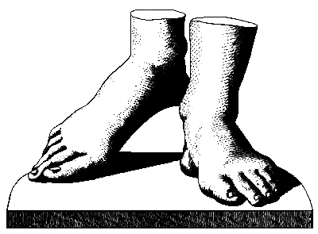
Gravedad de la Descarga Eléctrica
La resistencia de los pies con el suelo
Resistencia de los Pies Resistividad del terreno
Un pie 3.0 veces en OHM_METRO
Los dos pies en paralelo 1.5 veces en OHM_METRO
Átras
Siguiente

Slide 23
Gravedad de la Descarga Eléctrica
Tipo de terreno OHM_METRO
Terreno orgánico mojado 10
Terreno húmedo 100
Terreno seco 1.000
Capa de rocas 10.000
Átras
Volver

Slide 24
Cortocircuito y Falla a Tierra
Cortocircuito
Contacto anormal de baja impedancia, entre dos o más conductores entre sí
Falla a Tierra en BT
Contacto relacionado con el EPT y las relaciones de magnitud de Ra y Rb en BT
Volver

Slide 25
Exposición de una Persona al paso de la corriente
Contacto Eléctrico
Siguiente

Slide 26
Exposición de una Persona al paso de la corriente
Contacto Directo a Fase y Tierra
Puesta a Tierra
W
Peligro
Ra
t
t
Átras
Siguiente

Slide 27
Exposición de una Persona al paso de la corriente
Los potenciales transferidos
V = Ic (Rc+1,5 PS)
Ic = Corriente del cuerpo
Rc = Resistencia del Cuerpo
Ps = Resistividad del terreno
V = Ic (Rc+6 PS)
Átras
Volver

Slide 28
Conclusiones
El contacto con equipos o conductores que se encuentren energizados, aún con tensiones relativamente pequeñas, puede dar como resultado la aparición de un accidente, cuyos efectos fisiológicos pueden ir desde una simple quemadura de primer grado, hasta la muerte de la persona
Una actitud prudente y un manejo profesional de esta poderosa energía, constituyen las herramientas más efectivas en la ardua prevención de los accidentes eléctricos
Volver

